Slide 1


UỶ BAN NHÂN DÂN QUẬN LONG BIÊN
TRƯỜNG MN HOA HƯỚNG DƯƠNG
Lĩnh Vực Phát Triển Nhận Thức
Đề tài: Dạy trẻ nhận biết số 7, số lượng và STT trong phạm vi 7
Giáo Viên: Vũ Thị Ngọc Anh

Slide 2

Ổn định tổ chức
Cho trẻ chơi làm theo lời bài hát.

Slide 3

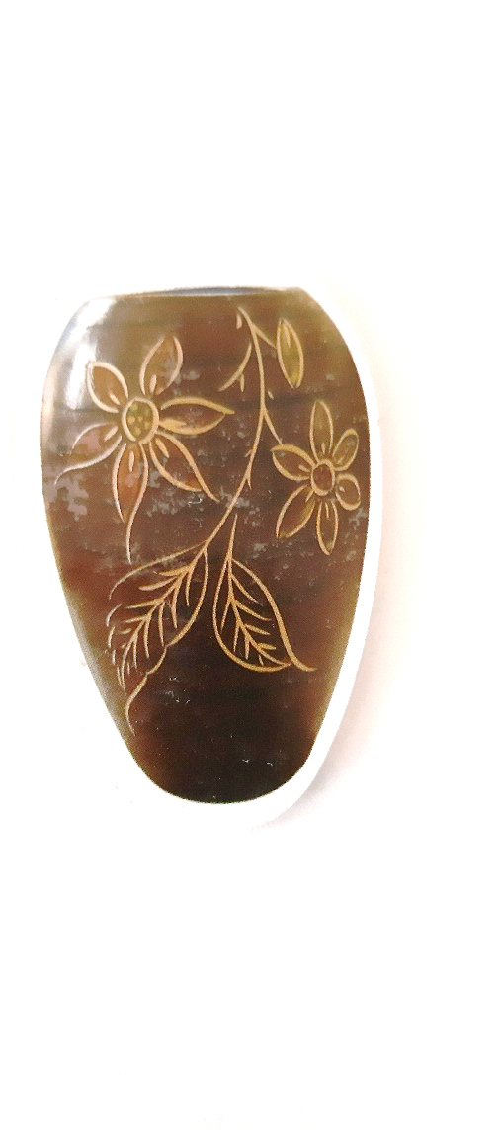

Slide 5
7

Slide 6
Cấu tạo của số 7

Slide 7
Cho trẻ nêu ý nghĩa của số 7

Slide 8
Cô cho trẻ tìm nhóm đồ dùng ,
đồ chơi xung quanh lớp
có số lượng là 7 rồi đặt số tương ứng

Slide 9
5
6
7

Slide 10
Trò chơi 1: Thử tài bé yêu

Slide 11
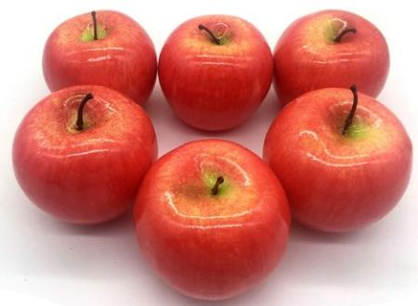

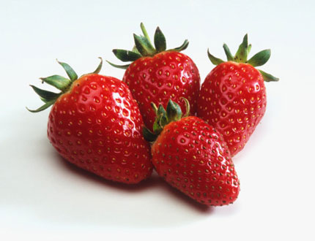
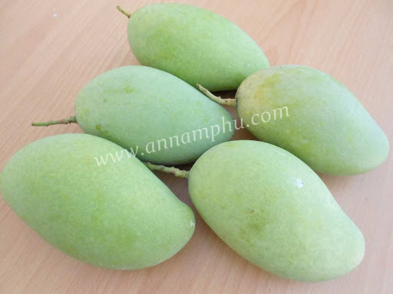

Slide 12
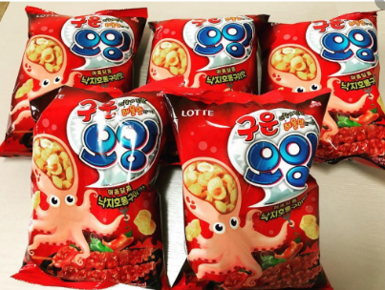
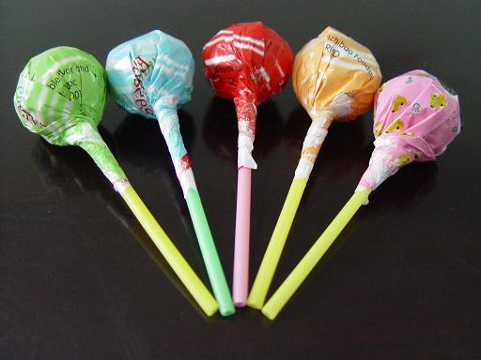
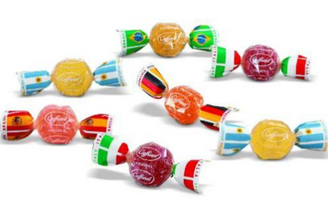


Slide 13
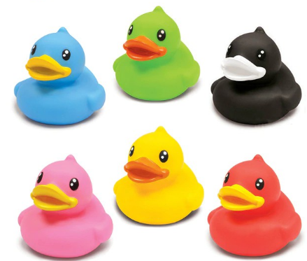

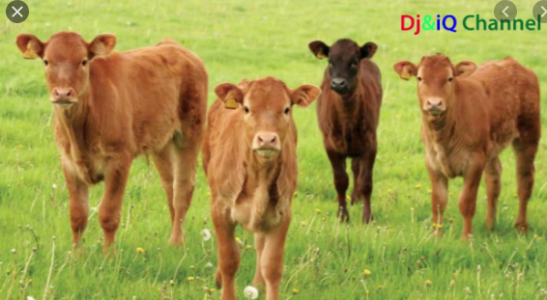
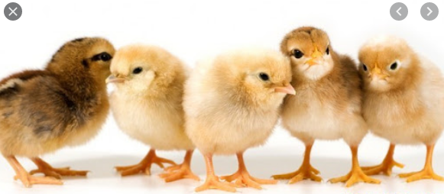

Slide 14
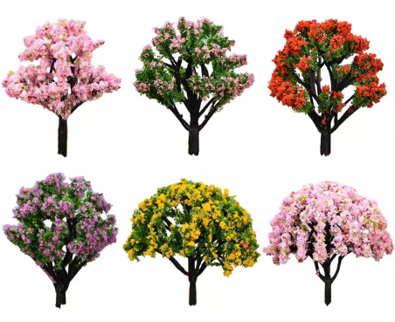
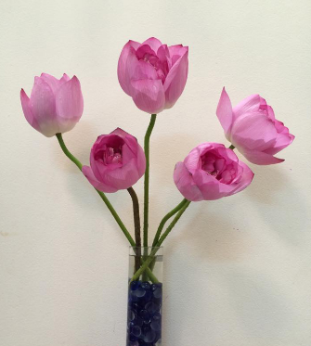



Slide 15
Trò chơi 2: Thi xem ai đếm giỏi

Slide 16
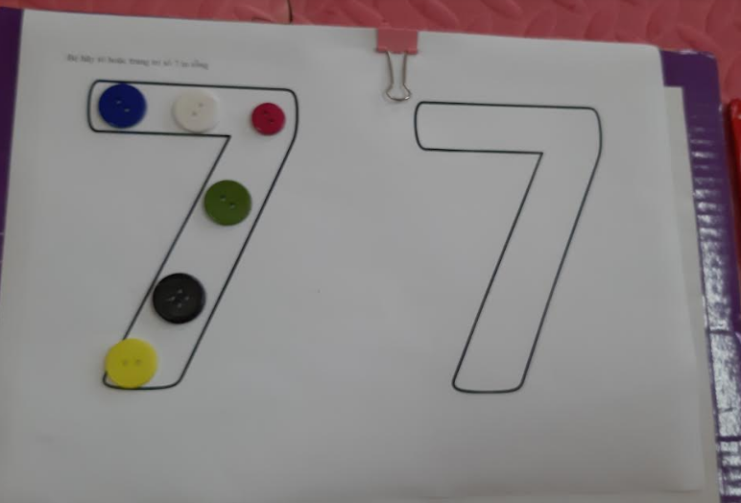
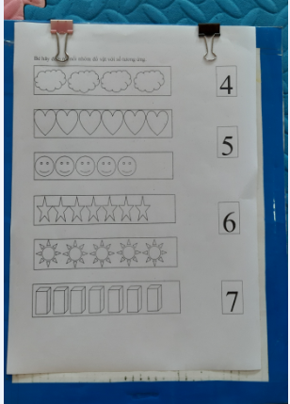
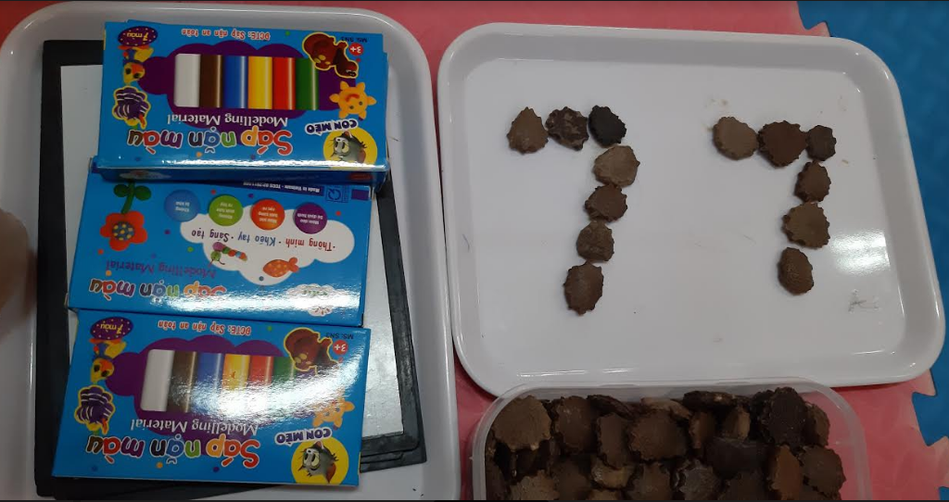
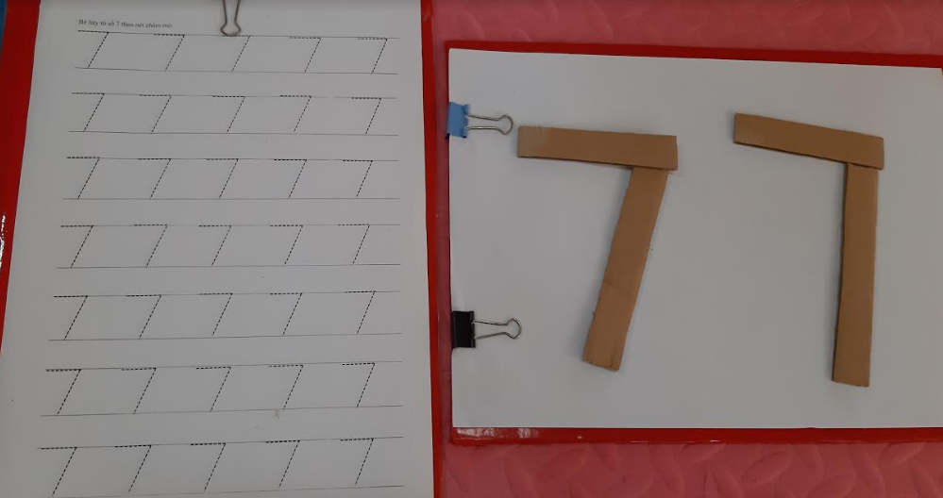
Trò chơi 3: Trẻ về nhóm chơi
Nhóm 1 | Nhóm 2
Nhóm 3 | Nhóm 4

Slide 17

Xin chào và hẹn gặp lại

